Slide 1
日本語 JPN102
March 5, 2010
(Friday)

Slide 2
読みましょう
日本語のクラスはしゅだいが多いです。
明日の天気は、晴れのち雨です。
冷たい飲みものが飲みたいです。
今年のふゆは雪がふって、寒いです。
南西の風がふいています。
気温は三十度ぐらいです。
シカゴのなつはあまりむし暑くありません。

Slide 3
ディクテーション

Slide 4
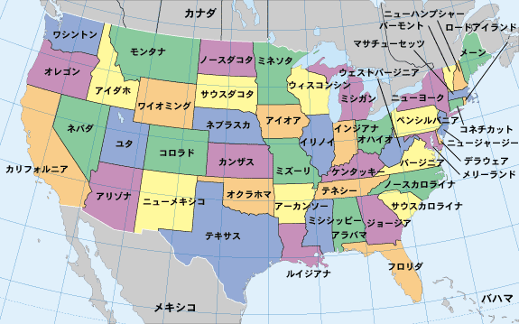
ホームタウンはどこですか。

Slide 5
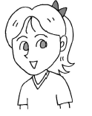
ホームタウン
ホームタウンをホストファミリーにせつめいしましょう。
ホスト アリスさんのホーウタウンはどこですか。
アリス ウィスコンシンのマディソンです。
ホスト ウィスコンシンはどこにありますか？
アリス シカゴの北の方にあります。
ホスト そうですか。気候（きこう）はどうですか。
アリス 夏は暑くて、冬は寒いんです。雪も多いです。
ホスト どのきせつが一番いいですか。
アリス 私は秋が好きですね。木の葉（は）が赤くなって
とてもきれいです。
ホスト ウィスコンシンは何がゆうめいですか。
アリス そうですね。チーズとビールがゆうめいですね。
ホスト そうですか。

Slide 6
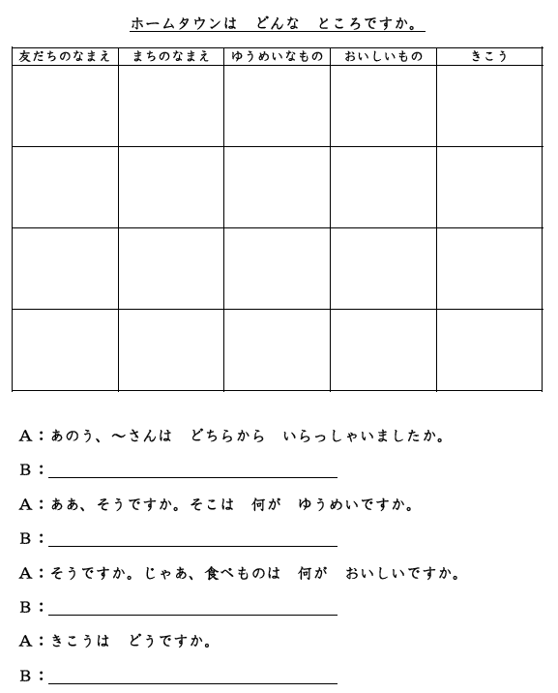

Slide 7
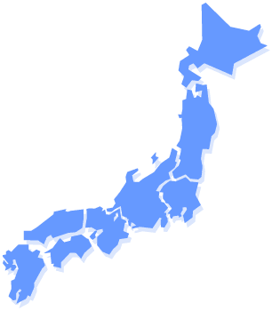
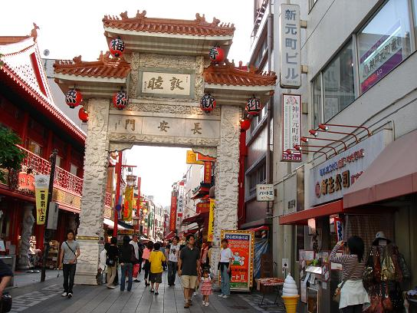
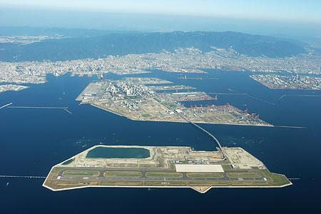
ホームタウン
きょうと
とうきょう
こうべ
おおさか

Slide 8
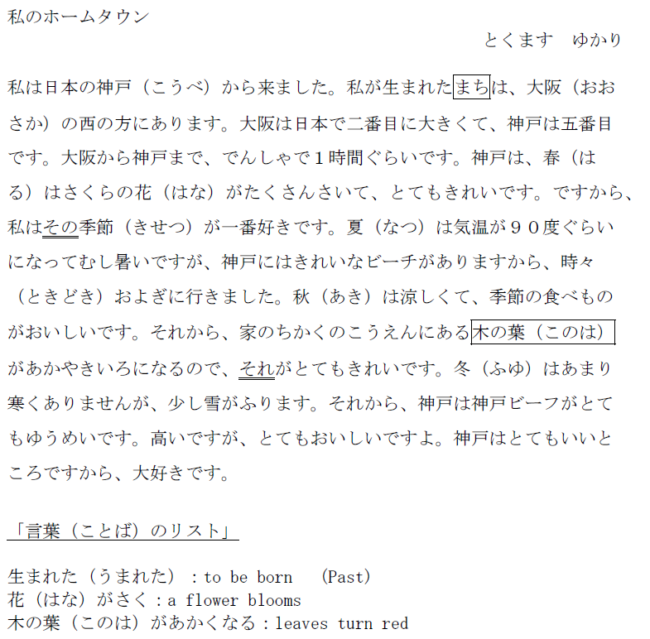

Slide 9
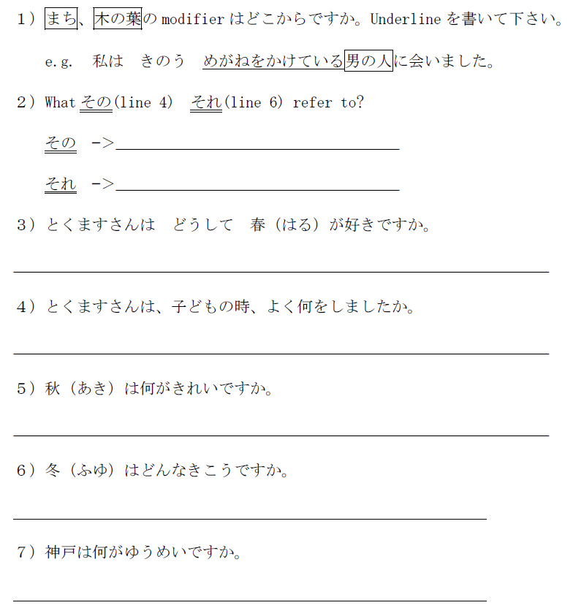

Slide 11
一分間スピーチ
私のホームタウン

Slide 12
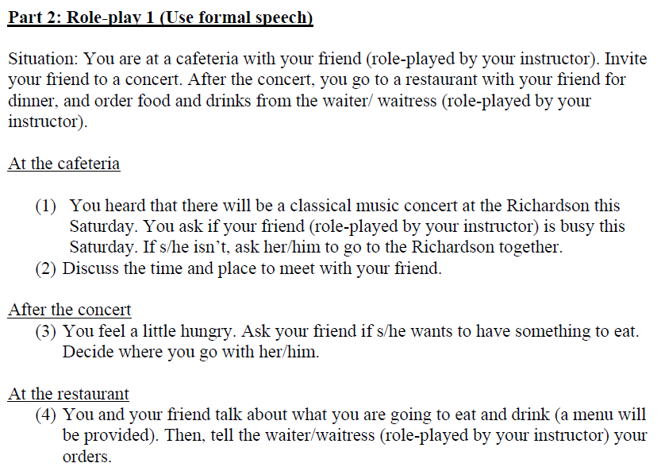
ロールプレイ

Slide 13
Dict-a-Conversation
You, Smith, are going to school. You meet Mr. Yamada outside of your house.
Use Hiragana and Katakana.
山田①：
スミス：
山田②：
スミス：
山田③：
スミス：
山田④：
おはよう、スミスさん。
おはよう、やまださん。
きょうは すずしいですね。
そうですね。
きのう、あめがふったから、
すずしくなったのかもしれませんね。
そうですね。あしたは いいてんきになるでしょうか。
そうですね。いいてんきになりそうですね。

